Slide 1
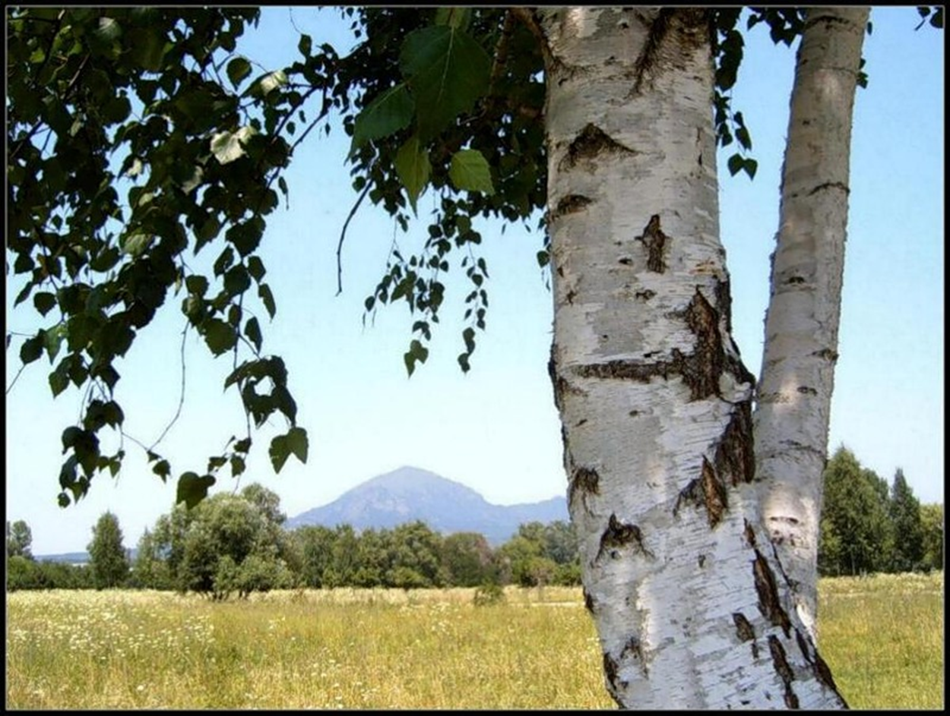

Slide 3
М. Л. Матусовский С чего начинается родина?
С чего начинается Родина? С чего начинается Родина?
С картинки в твоём букваре, С заветной скамьи у ворот.
С хороших и верных товарищей, С той самой берёзки, что во поле,
Живущих в соседнем дворе. Под ветром склоняясь, растёт.
А может, она начинается А может, она начинается
С той песни, что пела нам мать. С весенней запевки скворца
С того, что в любых испытаниях И с этой дороги просёлочной,
У нас никому не отнять. Которой не видно конца…

Slide 4
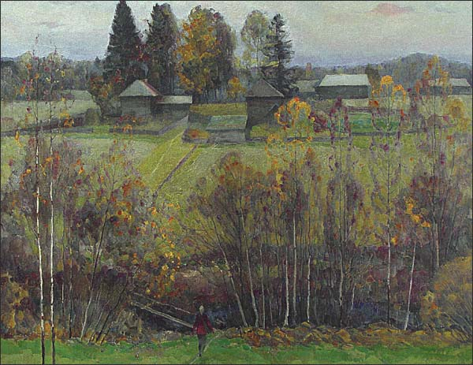

Slide 5
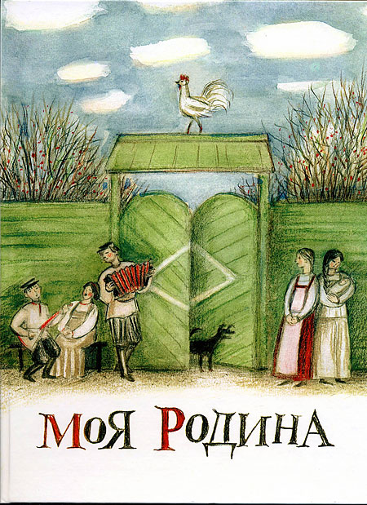

Slide 6
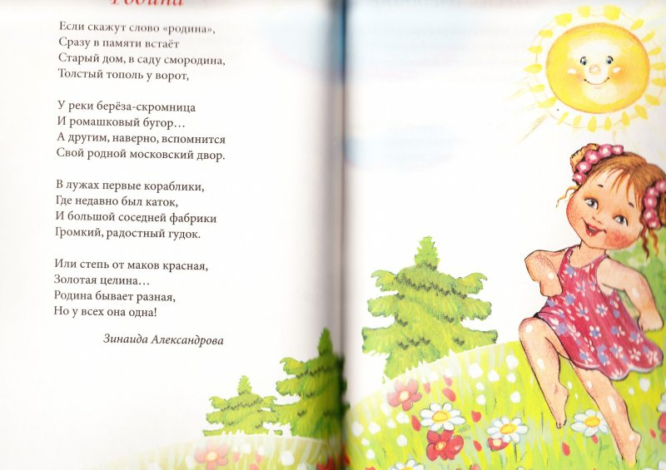
Озаглавь стихотворение.

